Slide 1
Analisa Penjualan DQFashion tahun 2017
Bootcamp Data Analyst with Excel Batch 13
Fransisca Panggabean / EXC1368

Slide 2
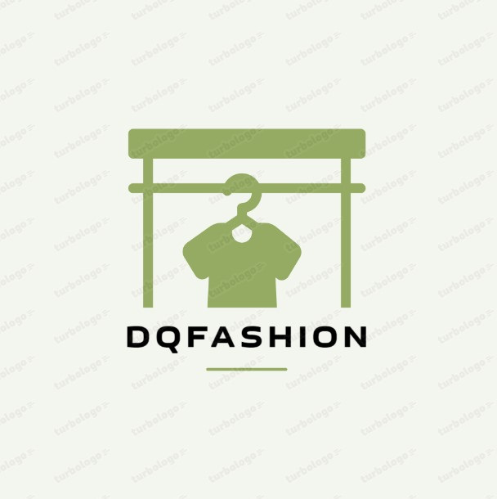
DQFashion adalah toko yang berfokus pada bisnis fashion yang berpusat di Indonesia. Toko ini menawarkan produk-produk fashion yang mengikuti perkembangan tren fashion global
untuk gaya kasual dan semi-formal. Produk dari DQFashion ini menyasar kalangan muda dan dewasa. Penjualan dilakukan secara langsung di toko fisik maupun melalui website DQFashion. Sampai dengan saat ini, DQFashion sudah memiliki 4 Cabang di kota-kota besar Indonesia.

Slide 3





Dataset yang digunakan dalam Analisa ini
Transaksi Penjualan
Master Hari Libur 2017
Master kategori
Master Produk
Master Cabang

Slide 4

Revenue
59,96 M
Sepanjang tahun 2017, DQFashion memperoleh revenue sebesar 59,96 M, dengan perolehan revenue terbesar berasal dari penjualan produk kategori Gaun, dan Medan menjadi Cabang dengan perolehan revenue terbesar.

Slide 5
Total Penjualan
236.749
Total jumlah produk yang terjual di sepanjang 2017 adalah 236.749.
Penjualan terbesar ada di Cabang Medan sebesar 60.226 produk. Hal ini sesuai dengan perolehan revenue di cabang ini. Selanjutnya diikuti oleh cabang Jakarta, Makassar, dan terakhir adalah cabang Surabaya.

Slide 6
5 Produk dengan penjualan tertinggi di Cabang Medan adalah : Maxi Dress, Jaket, Rok, Celana Jeans, Dress. Dari grafik dapat dilihat bahwa penjualan tertinggi untuk ke-lima produk ini, terjadi di bulan Juni. Di bulan Juni ini, penjualan terbesar terjadi di waktu libur Cuti Bersama Idul Fitri 1438, diikuti dengan waktu libur Hari Raya Idul Fitri 1438 H.

Slide 7
Sama hal-nya dengan di Medan, penjualan tertinggi untuk 5 produk paling laris di Surabaya, juga ada di bulan Juni, untuk hari libur yang sama. Produk ini adalah Jumpsuit, Celana Jeans, Maxi Dress, Jaket dan Dress

Slide 8
Dari chart sebelumnya, bisa disimpulkan bahwa, produk yang paling laris di libur Cuti Bersama dan Hari Raya Idul Fitri 2017, baik di cabang Medan (revenue tertinggi) dan cabang Surabaya (revenue terendah) adalah Maxi Dress, Jaket, Jeans, dan Dress.
Dari grafik disamping, bisa dilihat penjualan 4 produk tersebut di bulan Juni, meningkatkan revenue hampir 2 kali lipat, dibandingkan penjualan di bulan-bulan lain.

Slide 9

Rekomendasi
Produk fashion, adalah produk yang tren-nya cenderung bergerak dengan cepat. Sehingga, harus bisa dipastikan bahwa stock yang ada harus segera terjual dengan cepat. Dilihat dari grafik, tren penjualan sendiri cenderung statis di bulan tanpa hari libur besar.
Untuk menghindari stock barang yang tidak habis, bisa buat strategi marketing seperti promo dan diskon atau loyalty program untuk pelanggan yang setia. Perhatikan harga yang kompetitif, tawarkan produk dalam bundel antara produk yang laku dengan produk yang kurang laku, manfaatkan media social, tawarkan pengiriman gratis dengan syarat pembelian minimal
Perluas jangkauan pasar, seperti misalnya membuka cabang baru, atau dengan memaksimalkan pemanfaatan teknologi. Buat konten marketing, lakukan kolaborasi dengan influencer marketing, pertimbangkan untuk melakukan penjualan produk melalui platform e-commerce.

Slide 10
Chart diatas menunjukkan 10 produk yang memperoleh penjualan tertinggi dan terendah. Dapat dilhat bahwa 5 produk dengan revenue terbesar masuk dalam kategori produk fashion umum (atasan, bawahan, gaun). Sedangkan untuk produk dengan penjualan terendah, Sebagian besar masuk dalam kategori aksesories. Seperti : Kaus kaki, ikat pinggang, topi, ataupun syal.

Slide 11
Rekomendasi
Untuk menarik pembeli, bisa diatur juga dengan cara mengatur penempatan produk kategori aksesoris. Misalnya diletakkan di bagian promosi utama situs DQFashion, atau di marketplace. Bisa juga dengan display yang lebih menarik di took fisik.
Untuk mengetahui alasan mengapa produk dengan kategori aksesories, penjualannya kurang baik, bisa dilakukan survey untuk mendapatkan umpan balik dari pelanggan. Nantinya feedback yang didapat bisa digunakan untuk memperbaiki produk, atau untuk menentukan strategi pemasaran berikutnya

Slide 12
Rekomendasi
Tingkatkan kualitas ataupun fungsionalitas dari produk aksesori. Pastikan produk memiliki kualitas yang baik dan fungsional, sehingga tahan lama dan memiliki daya guna.
Jika memang produk yang ada sudah tidak bisa menarik pasar lagi, pertimbangkan untuk mengganti variasi desain, warna baru, atau bahkan model baru untuk mengikuti tren terkini
Evalusi kembali tren pasar dan gaya hidup yang mungkin berubah.

Slide 13
